Slide 1

Python
Basiswissen
Modul 7 – Errors &
Exception Handling

Slide 2
Agenda
Errors
Exception Handling
raise
Notes:
Modul 7, error_6

Slide 3
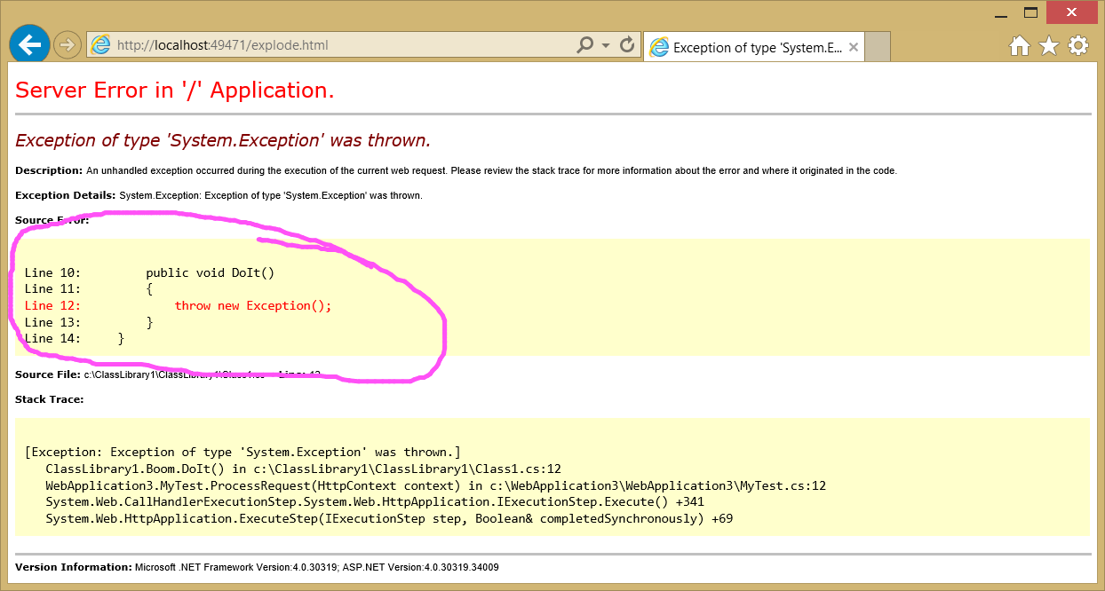
Fehler
Können aus verschiedenen Gründen auftreten
Wir müssen in der Lage sein adäquat auf Fehler zu reagieren
Ggf. fügen wir eigene Fehler hinzu
Notes:
Gründe können sein: Benutzerfehler, externe Fehler (z.B. Dienst ist ausgefallen, interne Fehler (Bugs)…
Diese wollten wir behandeln und nicht ungefiltert ausgeben

Slide 4
Eingebaute Fehler (Exceptions)
Python bietet bereits eine umfassende Liste eingebauter Fehler bzw. Ausnahmen (Excpetions):https://docs.python.org/3/library/exceptions.html
Notes:
Modul7 – error_1.py – Beispiele zeigen und Diskussion

Slide 5
try und except
Python verwendet “try“ und „except“ um Ausnahmen zu behandeln
Im „try“ Block werden ein oder mehrere Schritte ausgeführt, die zu einem Fehler führen könnten
Läuft „try“ fehlerfrei ab, wird “except“ ausgelassen
Bei Fehlern wird “except“ mit seinen Befehlen ausgeführt
Notes:
Modul7, error_2, error_3, error_4

Slide 6
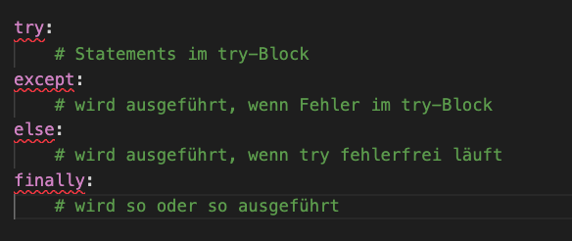
else und finally
Notes:
Modul_7, error_5

Slide 7
raise
Löst explizit eine Exception aus.

Slide 8
Aliasing
Mit einem Alias kann Exceptions ein gemeinsamer Name gegeben werden
Sinnvoll, wenn Attribute des Fehlers benötigt werden
Schlüsselwort: „as“
Notes:
Modul7, error_7

Slide 9

Eigene Exceptions
Demo
Notes:
Modul7, error_8

Slide 10

Lab

Slide 11

Ende
Q & A

